Slide 1
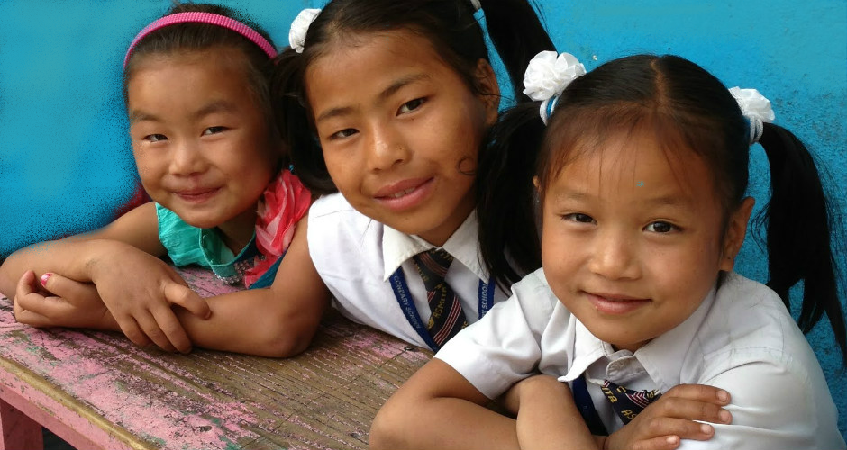
Geef kinderen
een hoopvolle toekomst !
Kerk van de Nazarener
Kinderadoptieplan
Notes:
Wie van jullie kende het Kinderadoptieplan? (vragen om vingers)
Nou dan ben ik vandaag niet voor niets
Of, als er heel veel vingers omhoog gaan kan je zeggen: Da’s mooi om te zien.

Slide 2
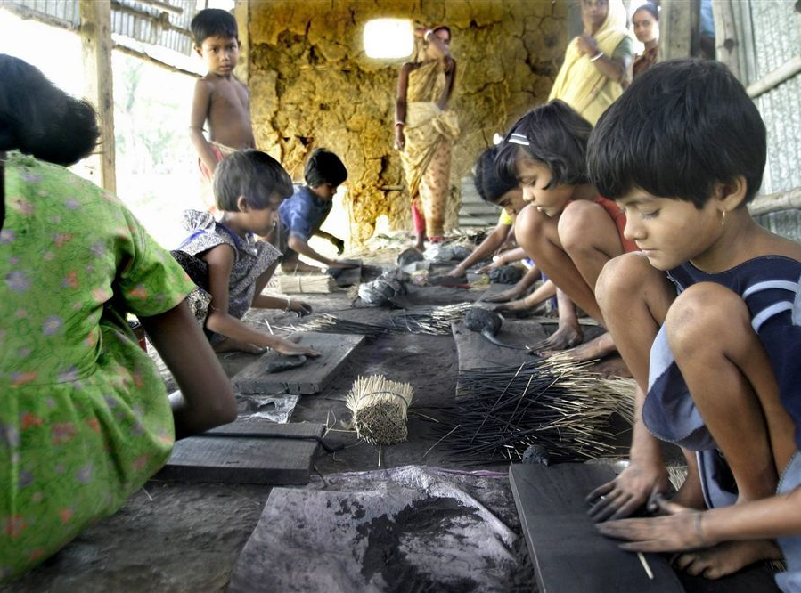
Heel normaal ?
120 miljoen kinderen niet naar school
156 miljoen kinderen ondervoed
Notes:
Laatst las ik in de krant een artikel over jonge kinderen die moesten werken.
Wist je dat er 120 miljoen kinderen zijn die moeten werken? En die 120 miljoen hebben nog nooit een school van binnen gezien.
En er zijn ook heel veel kinderen die niet elke dag te eten krijgen.
Zij hebben eigenlijk geen toekomst.
Het kan mij overrompelen als ik dat lees. Soms kan het me lam leggen.
Maar aan de andere kant denk ik dan tegelijk: yes maar we hebben wel het Kinderadoptieplan!!

Slide 3
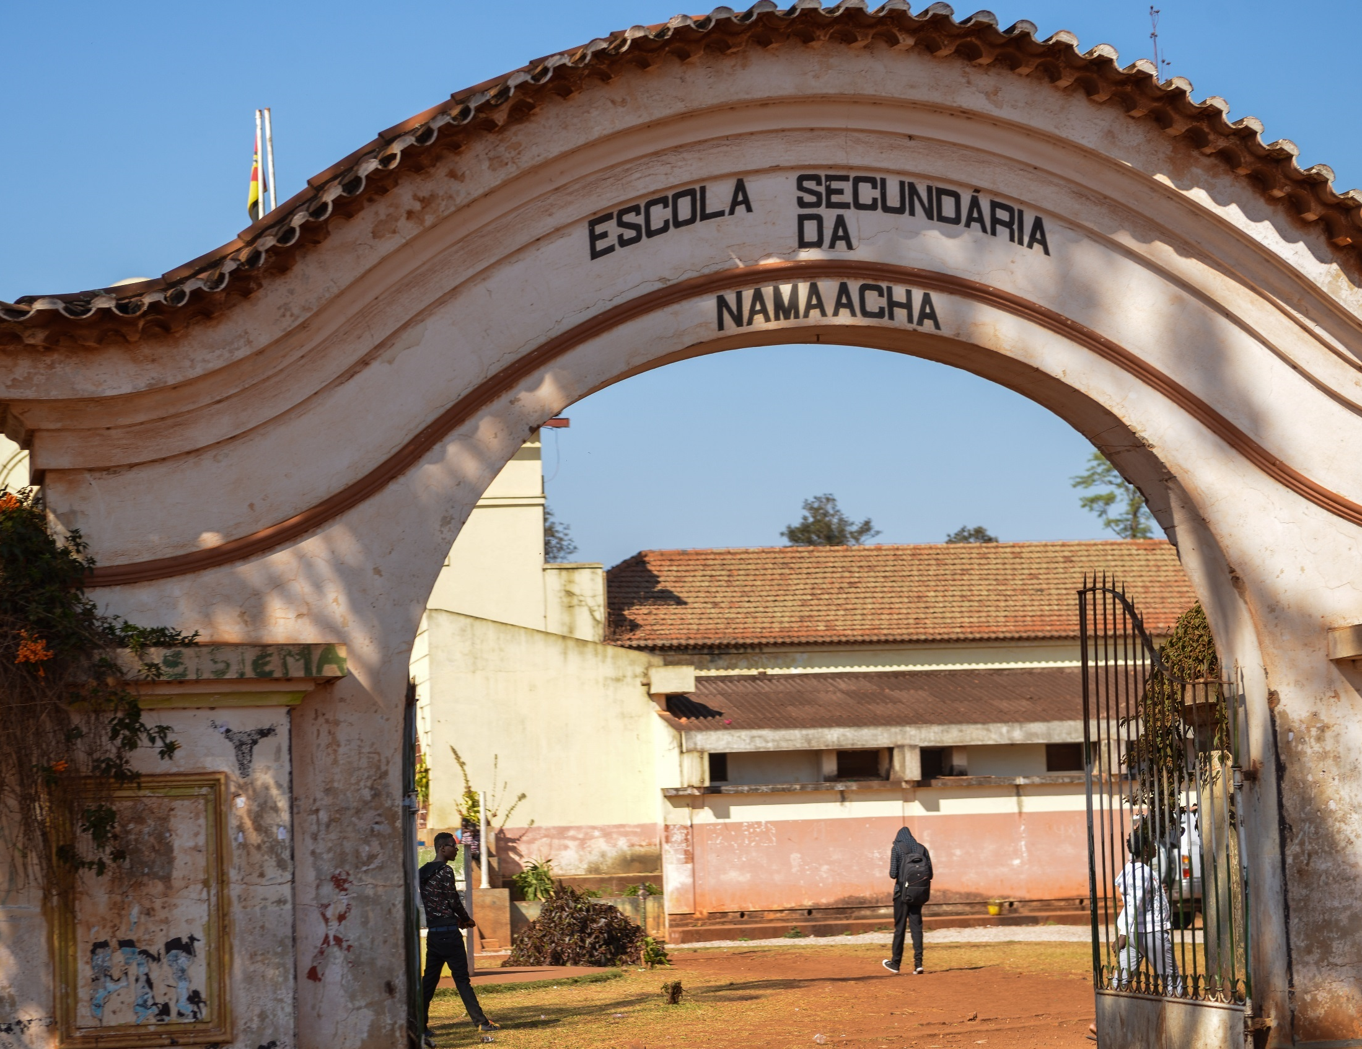
Kinderadoptieplan:
Kansarme kinderen
In 66 landen
Via lokale kerken
Weer naar school
Én voedzame maaltijd
Notes:
Wat is het Kinderadoptieplan?
Het is een plan om kansarme kinderen te steunen
We werken via het wereldwijde netwerk van de Kerk van de Nazarener
De mensen van de lokale kerken weten welk kind het meest hulp nodig heeft
Die kinderen worden opgenomen in het Kinderadoptieplan
Daardoor kunnen ze wel naar school
En krijgen ze elke dag een voedzame maaltijd

Slide 4
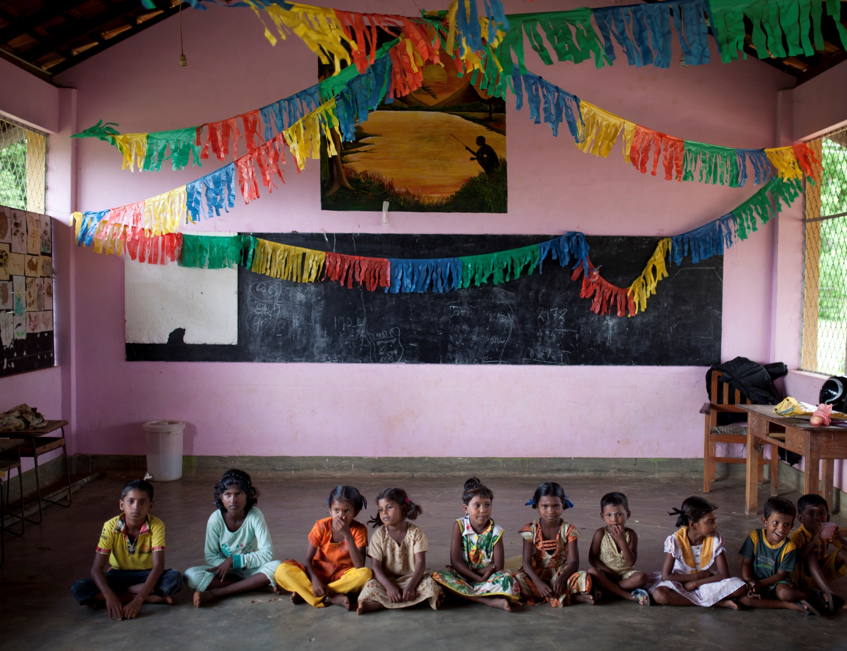
Holistische aanpak: (Holistisch betekent alle aspecten)
Lichamelijke ontwikkeling
Sociaal emotionele ontwikkeling
Geestelijke ontwikkeling
Intellectuele ontwikkeling
Veilige omgeving
Notes:
De kinderen krijgen niet alleen voedsel en onderwijs.
Er is een aanpak waarbij alle aspecten van het opgroeien van een kind aan bod komen.
Zo is er aandacht voor Lichamelijke ontwikkeling. Zo leren ze bijvoorbeeld dat het belangrijks is om je handen te wassen en wordt veel gedaan aan sport en spel.
Ook leren ze vaardigheden zoals conflicthantering, omgang met ouders en krijgen ze lessen over bijvoorbeeld seksualiteit.
Alle kinderen krijgen het evangelie van Jezus Christus te horen. Kinderen kunnen ongeacht hun religieuze achtergrond deelnemen aan de programma’s.
Gods boodschap van onvoorwaardelijke liefde maakt vaak een grote indruk op de kinderen.
In de projecten krijgen de kinderen liefde en zorg. Ze kunnen er kind zijn. Dat staat vaak in schril contrast met de thuissituatie en de wijk waarin ze wonen.

Slide 5
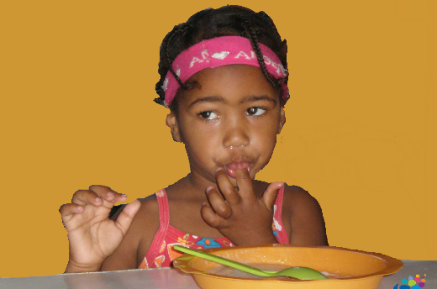
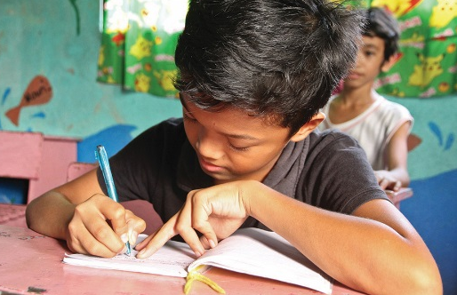
Zo kun je mee doen:
Geef een kind voedsel € 12,50 / maand
Geef een kind onderwijs € 27,50 / maand
Notes:
Ik vertelde net dat er 120 miljoen kinderen niet naar school gaan.
En dat zulke grote aantallen ons lam kunnen maken.
Wat mij daarbij helpt is om te bedenken dat ik wel het leven van EEN kind kan veranderen.
Er zijn meerdere manieren waarop je mee kunt doen:
- Of je geeft een kind elke dag een voedzame maaltijd. Dat kost € 12,5 per maand.
- Of je geeft een kind onderwijs. Dat kost € 27,50 per maand.
Je kunt je opgeven door de kaart in te vullen. Schrijf je naam en telefoon nummer op de kaart. Doe de kaart in de collectemand die zo meteen rondgaat.
Dan wordt je van de week opgebeld om het verder af te handelen.

Slide 6
Bedankt voor
een hoopvolle toekomst !
Kerk van de Nazarener
Kinderadoptieplan
Notes:
Ik kan niet alle kinderen helpen.
Maar samen kunnen we er wel voor zorgen dat er een paar een hoopvolle toekomst krijgen. Toch?

